Slide 1


Slide 2
BÀI 5. MẤY VÀ MẤY
TIẾT 1

Slide 3
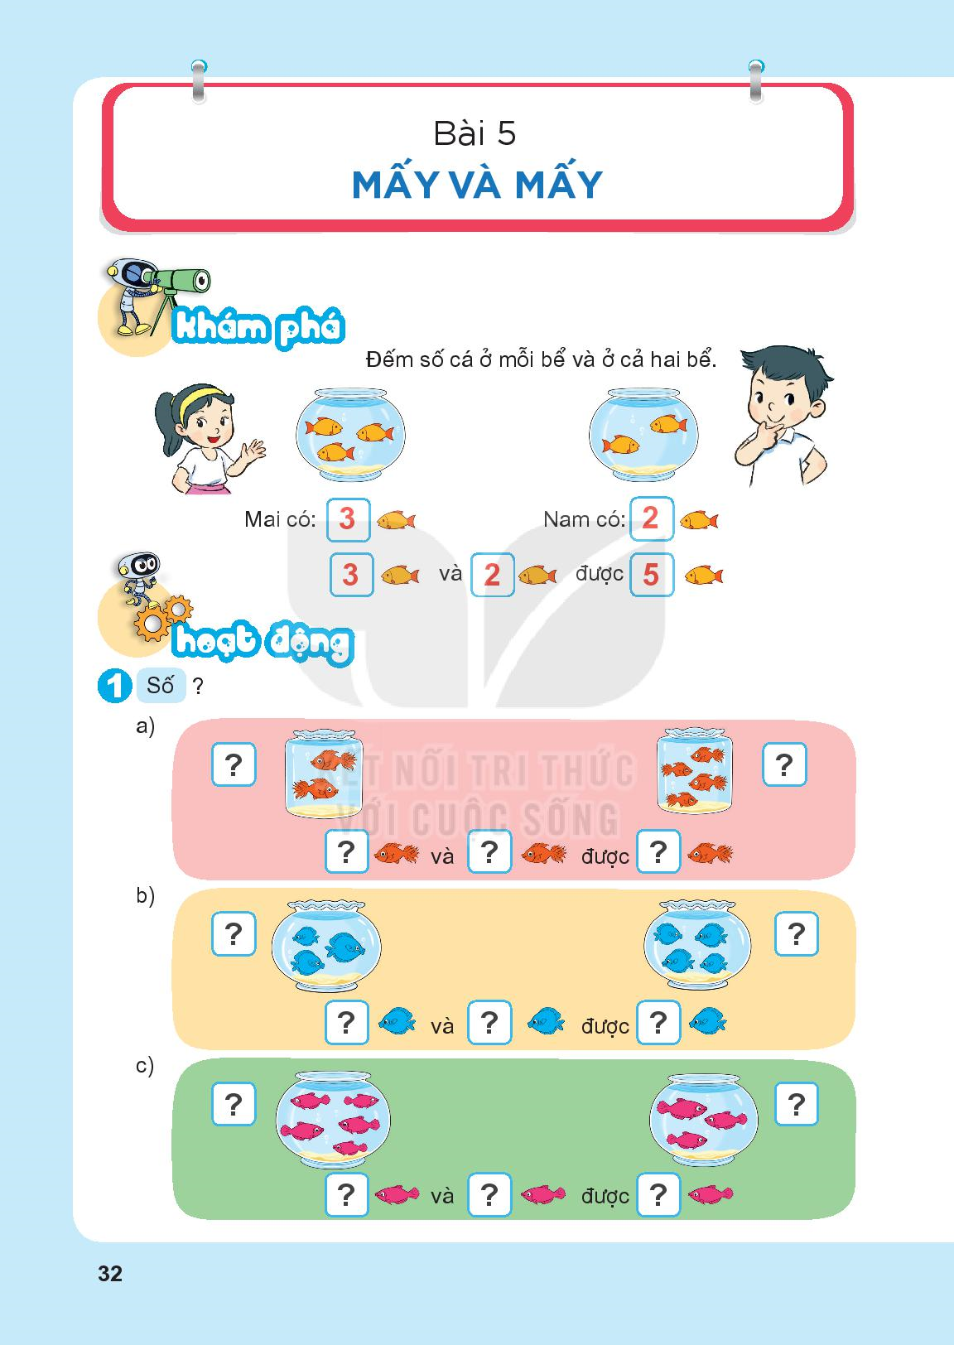
KHÁM PHÁ

Slide 4
và
được­
3
2
5
3
2
- Tìm kết quả phép gộp bằng cách đếm tất cả.
3
- Gộp 2 số bé lại được kết quả là số lớn hơn.
<
5
5
?
2
<
5

Slide 5
4
1
4
và
1
được­
5
5
4
?
<
5
1
<
5

Slide 6
3
2
4
1
5
5

Slide 7
- Gộp 2 số bé lại được kết quả là số lớn hơn.
- Tìm kết quả phép gộp bằng cách đếm tất cả.

Slide 8
HOẠT ĐỘNG

Slide 10
2
4
2
4
6
2
4
6

Slide 11
3
4
3
4
7
3
4
7

Slide 12
5
3
5
3
8
5
3
8

Slide 13
2
4
2
4
6
3
4
3
4
7
5
3
5
3
8

Slide 14
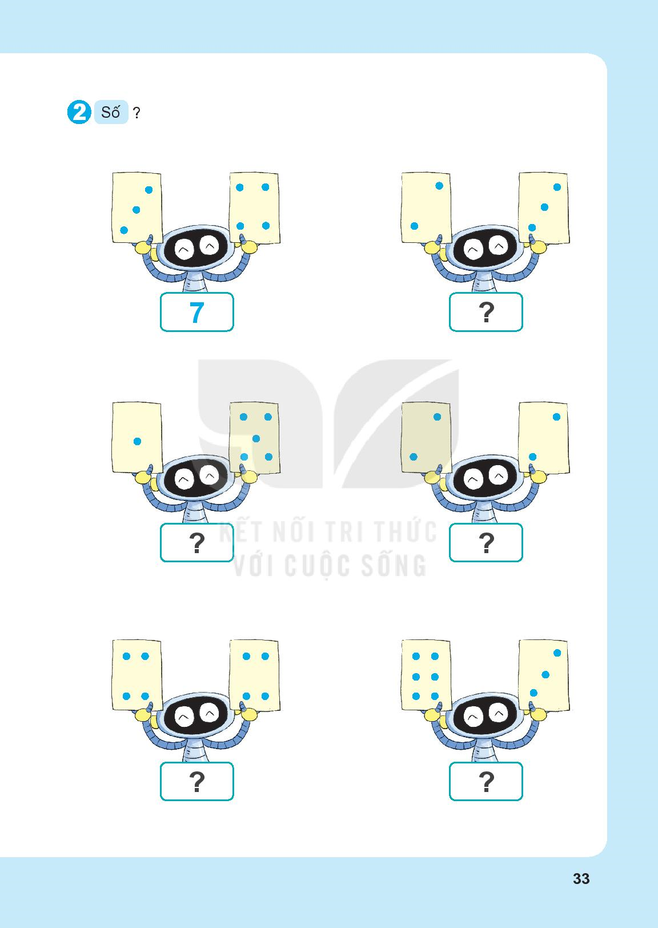

Slide 15
3
4
7
5
?
2
3
3
4
7
5

Slide 16
4
6
1
5
2
2
6
4

Slide 17
8
9
4
4
6
3
8
9

Slide 18
5
6
4
8
9

Slide 19
3
4
2
3
1
5
7
5
6
4
4
6
3
2
2
8
9
4

Slide 20
- Gộp 2 số bé lại được kết quả là số lớn hơn.
- Tìm kết quả phép gộp bằng cách đếm tất cả.

Slide 21

1
3
1
4
4
5
2
3
5

